Slide 1

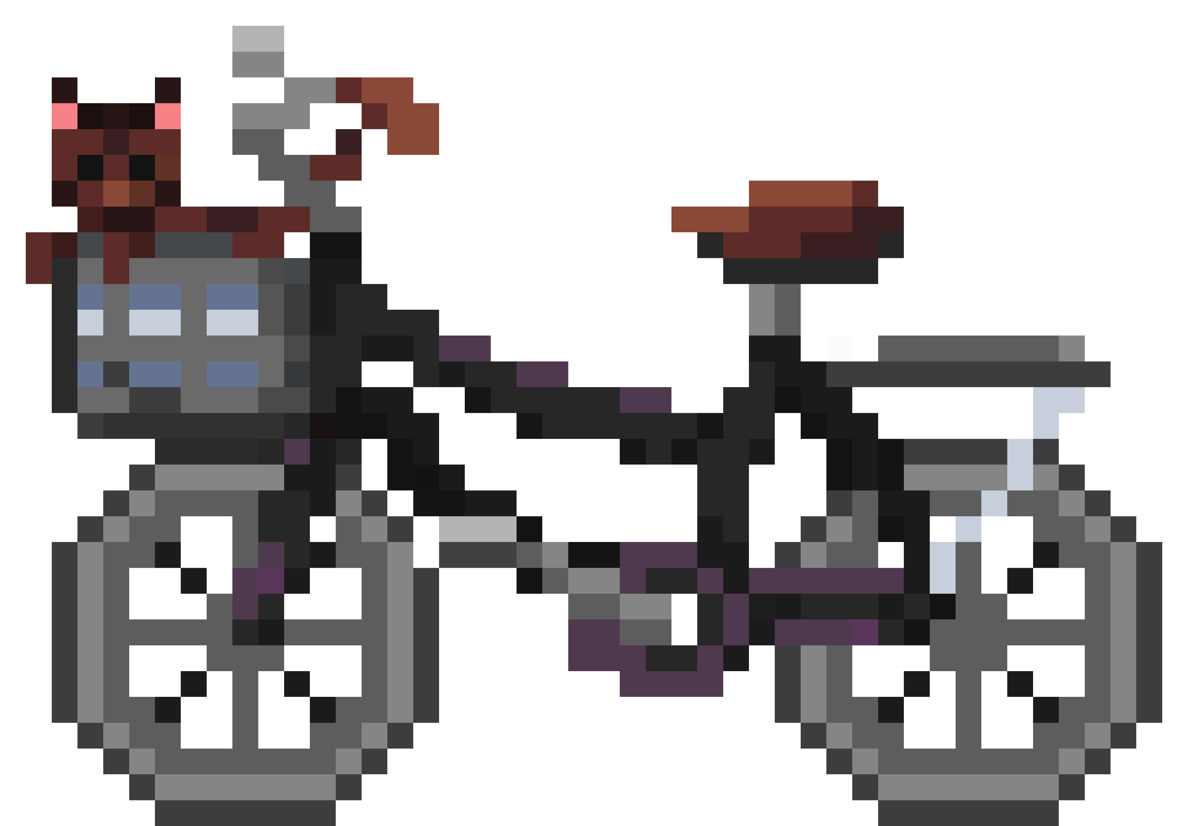
Ein strategisches Rennspiel mit Farben
Color Racer
Teamname: Color Racers
Jana Egli, Julia Sauer, Flo Hansen, Ana Svalina

Slide 2


Slide 3
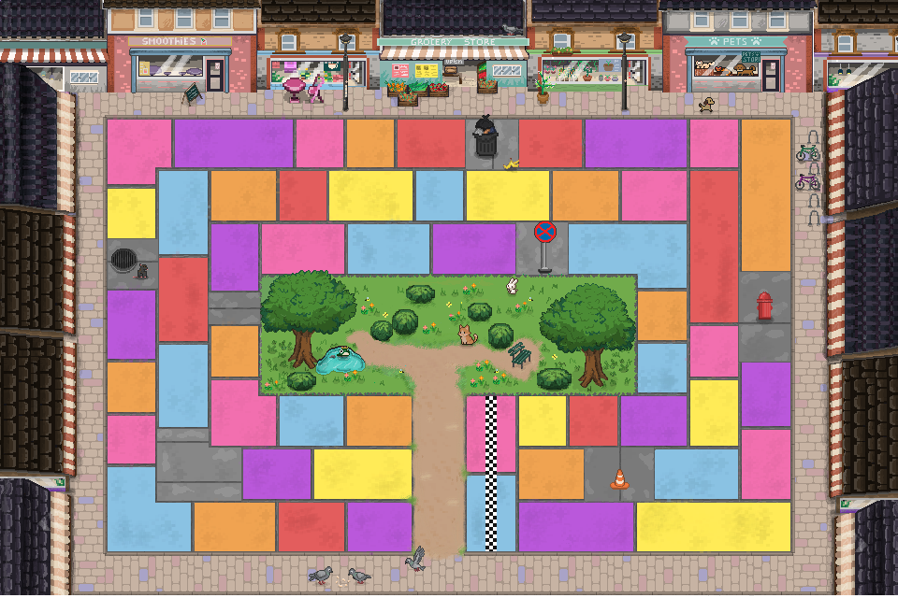





Spielkonzept
START
ZIEL

Slide 4
Demo
Demo

Slide 5
Qualitätssicherung:
Konzept
Durchführung
Resultate
Erkenntnisse:
JavaDoc
Pair Programming
Zyklomatische Komplexität
Logger

Slide 6
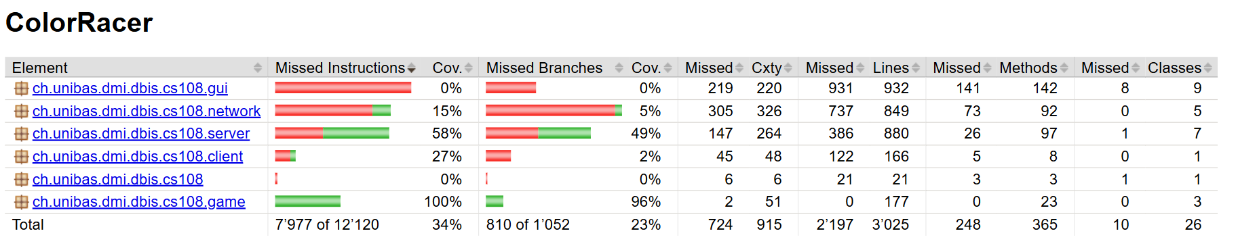
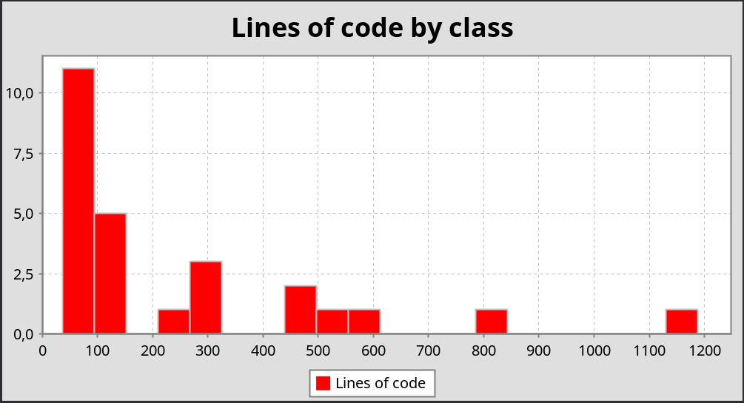
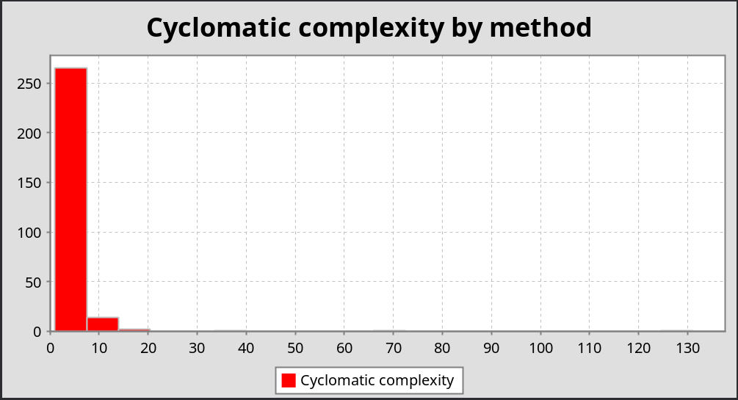
Metrik Messungen:

Slide 7



Technologien und Hilfsmittel
Libraries:
Mockito
Log4j 2
GUI:
JavaFX Scene Builder 2.0

Slide 8
Lessons Learned
Projektplan
Bug-Report
Kommunikation = A&O
Logger / Libraries im Allgemeinen
Stück für Stück aufbauen

Slide 9
Demo
Fragen?

